Slide 1
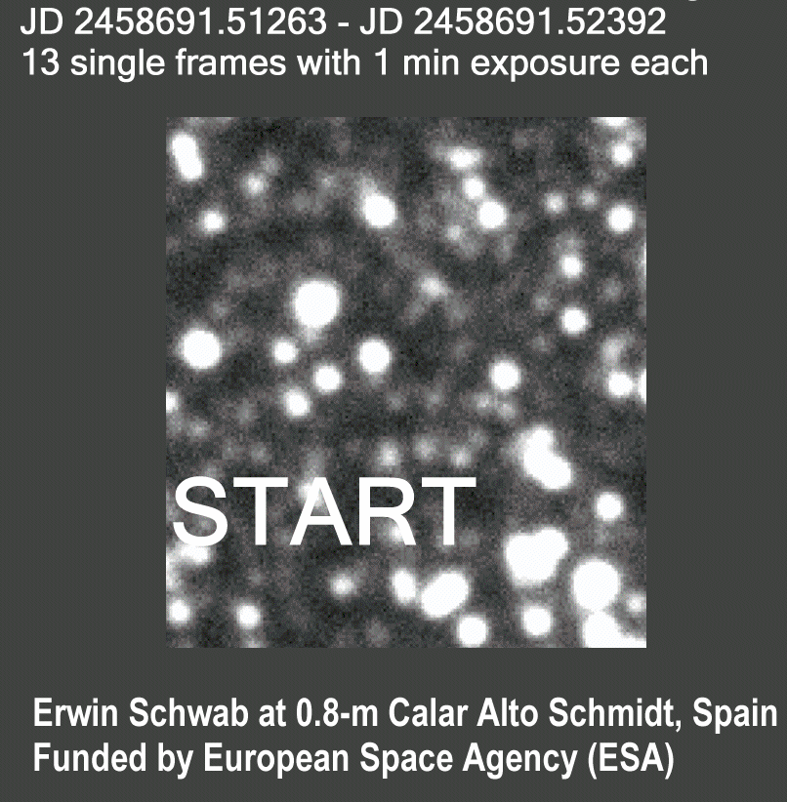
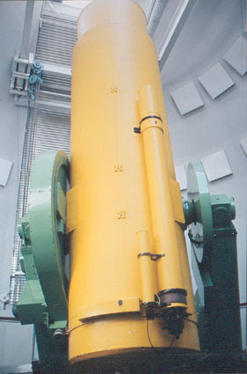
Ein Stern ist plötzlich verschwunden Hilfe, was soll ich tun?
2 arcmin
Ehemals Hamburger Schmidt Teleskop
Seit 1975 auf dem Calar Alto, Spanien
Ø 0,8m (Spiegel Ø 1,2 m), f=2,4m
Seit 2016 fernsteuerbar
finanziert durch die ESA
Heppenheim 2020 - Erwin Schwab

Slide 2
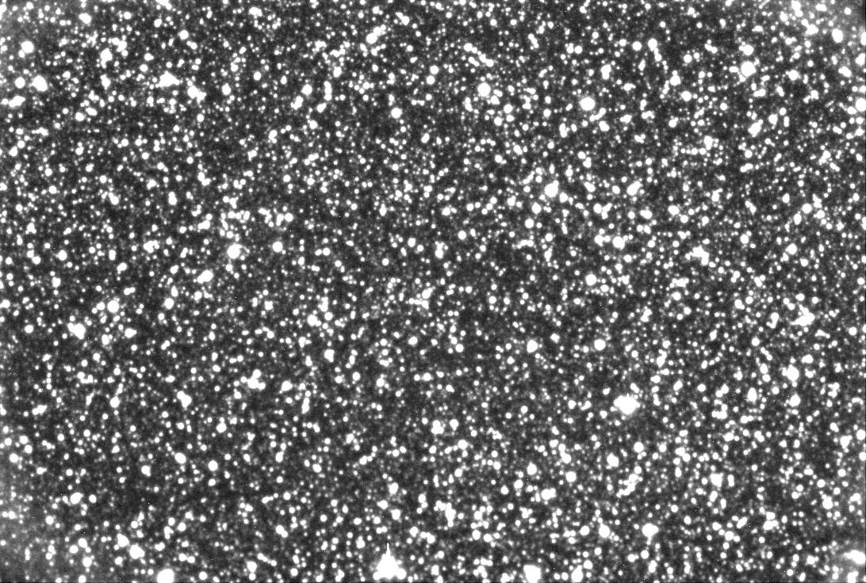
Komet nicht gefunden, dafür Stern „verschwunden“
Hohe Sternendichte, da Richtung Milchstraßenzentrum im Sternbild Schütze (Feldgröße:21‘x14‘)
Foto: E. Schwab / ESA
3-Sigma-Wiederentdeckungswahrscheinlichkeit des Kometen P/2012 K3 (Gibbs)
Bildausschnitt mit Stern, der „verschwindet“
Heppenheim 2020 - Erwin Schwab

Slide 3
Beschreibung der Beobachtung
Beschreibung der Beobachtungen:
Stellar aussehendes Objekt
Position ist stationär zu den Fixsternen
Helligkeitsabfall innerhalb einer Minute (Belichtungszeit war 1 min)
Helligkeitsabfall um fast 2,5 Magnituden, entspricht Intensitätsabfall um ca. Faktor 10 (2,5^{2,5}).
Objekt blieb nach Helligkeitsabfall lichtschwach für die weitere Beobachtungszeit von ~20 Minuten
Gebiet mit hoher Sternendichte (Sternbild Schütze)
Voraussetzung für spätere photometrische Auswertung (Lichtkurve):
Digitalbilder
genaue Zeitinformation für jedes Bild (1s)
Genaue Koordinaten des Objekts (Bogensekunden)
RA 18h32m21.56s, Dec -16°27‘24.2“
-> Zentrumskoordinaten des Bildes können auch nachträglich ermittelt werden: http://nova.astrometry.net/upload
-> Ermittlung der Position des Objektes auf dem Bild mittels:
www.astrometrica.at
2 arcmin
Heppenheim 2020 - Erwin Schwab

Slide 4
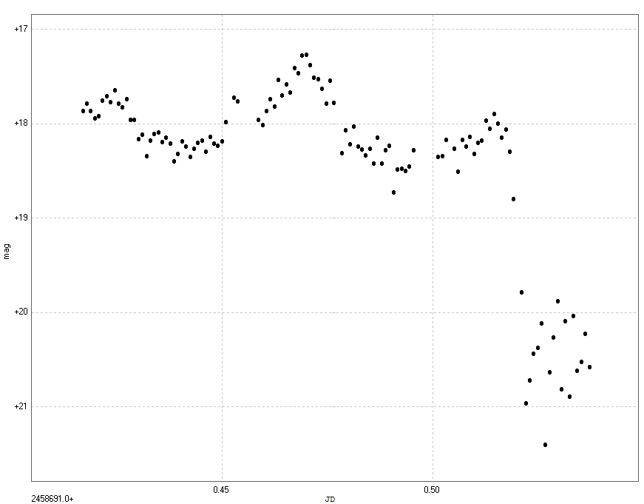
Photometrische Auswertung -> Lichtkurve
Photometrie mittels kostenloser Software Muniwin http://c-munipack.sourceforge.net/
114 Aufnahmen (je 1 min Belichtung) über eine Beobachtungszeitspanne von 3h
Beginn Beobachtung
3h
Ende Beobachtung
Gesamte Beobachtungszeitspanne: 3h
20 min
2,5mag
0,05d = 1,2h
Grafik: Schwab E.
27. 7. 2019 0:00 UT
Heppenheim 2020 - Erwin Schwab

Slide 5
Offene Fragen
Offene Fragen zum möglichen Kurvenverlauf:
Welche Helligkeit ist der „Normalzustand“ ?
Gab es zuvor schon ein Anstieg oder Einbruch der Helligkeit ?
Kommt irgendwann wieder ein Anstieg oder ein weiterer Einbruch der Helligkeit?
Gibt es eine Periodizität oder war das ein einmaliges Ereignis?
Welches Phänomen kann so etwas verursachen?
Normalhelligkeit ?
?
?
Heppenheim 2020 - Erwin Schwab

Slide 6
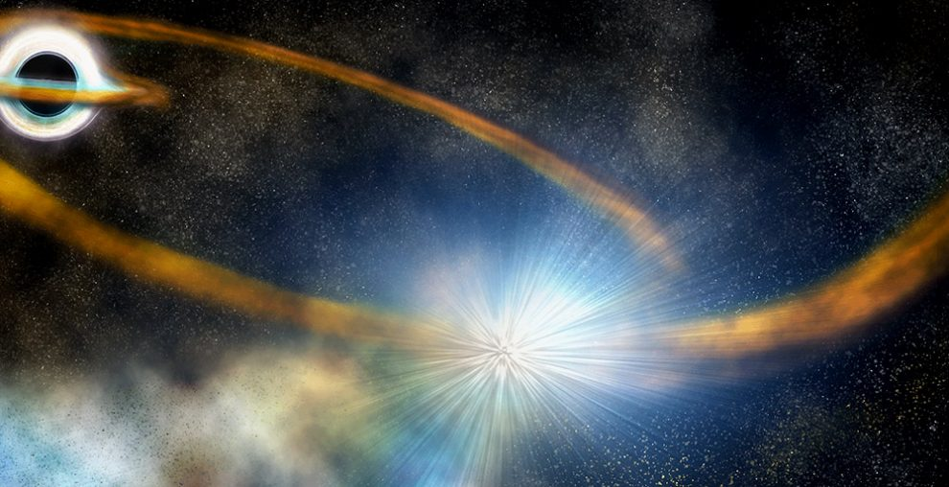
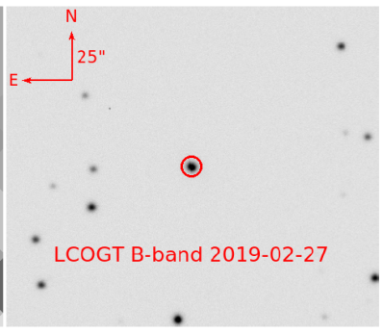
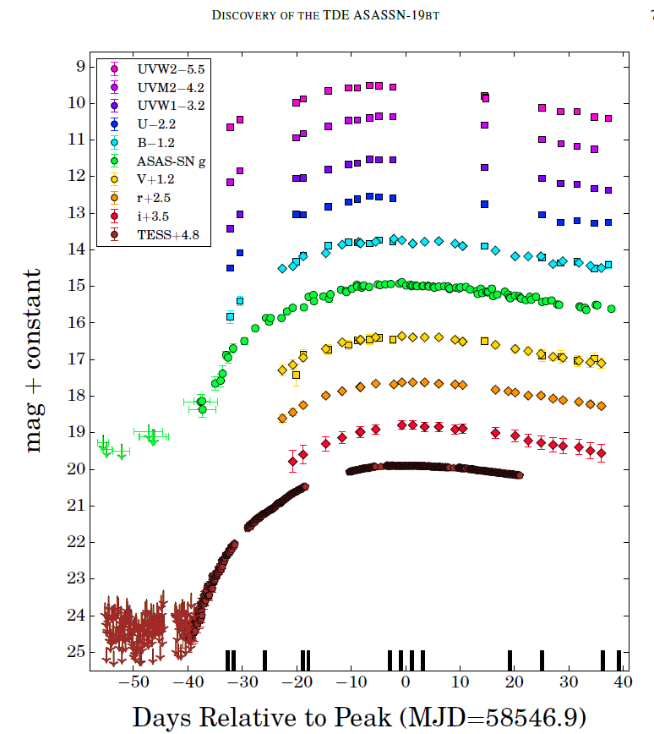
Schwarzes Loch zerreißt (verschluckt) Stern
Ein bisher sehr Selten beobachtetes Ereignis ist das Gezeiten-Stern-Zerriss-Ereignis am Schwarzen Loch - Tidal Disruption Event. Am 29. Januar 2019 wurde ein heller Ausbruch durch den All-Sky Automated Survey for Supernovae (ASASSN) registriert. Das Ereignis fand im Zentrum einer 375 Millionen Lichtjahre entfernten Galaxie statt.
Las Cumbres Observatory, 1-m Teleskop.
RA 07:00:11.41,
DEC -66:02:25.16 (J2000)
Künstlerische Darstellung
© Robin Dienel/Carnegie Institution for Science
Gründe dagegen:
Passt nicht zu unserer Lichtkurve -> Das „Tidal Disruption Event“ erzeugt aus physikalischen Gründen keine schnellen Helligkeitssprünge.
Ereignis in einer anderen Galaxie kann ausgeschlossen werden, wegen der Lage des Objekts (Sternbild Schütze - Milchstraßenzentrum)
Äußerst selten beobachtet - bisher erst ein paar mal von Berufsastronomen
Quelle: Holoien T.W.S. et all (2109): Discovery and Early Evolution of ASASSN-19bt, the First TDE Detected by TESS; The Astrophysical Journal 883 2.
Heppenheim 2020 - Erwin Schwab

Slide 7
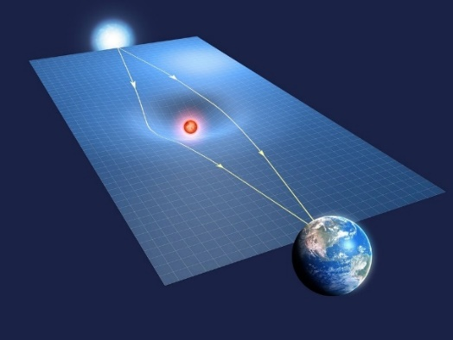
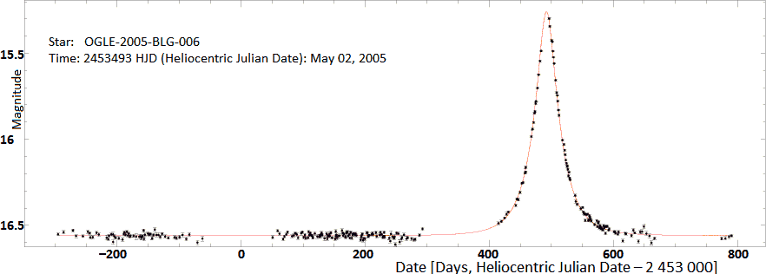
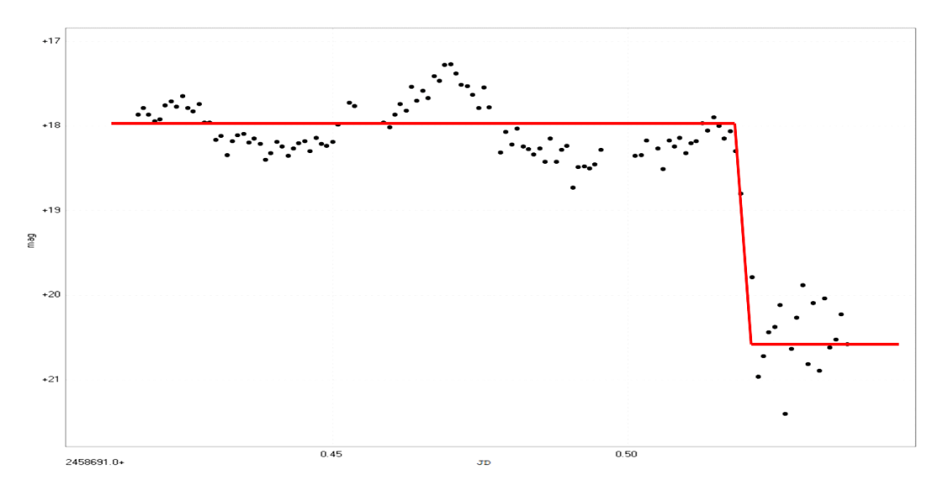
Mikrolinseneffekt
Wird die Sichtlinie zu einem Hintergrundstern von einem Planeten oder Stern passiert, dann wird die Helligkeit des Hintergrundsterns durch den gravitativen Mikrolinseneffekt merklich verstärkt. Von der Erde aus gesehen muss sich dieser Winkelabstand innerhalb des Einsteinradius befinden, welcher in der Größenordnung einer Tausendstel Bogensekunde liegt. Je nach Masse des Linsenobjekts und der relativen Bewegung von Linse und Hintergrundobjekt dauert das einige Tage bis Monate.
Bildrechte: imago/Science Photo Library
Gestreckt um Faktor 10.000
Gründe dagegen:
Passt nicht zu unserer Lichtkurve -> Beim Mikrolinsen-Ereignis steigt die Helligkeit über Tage bis Monate kontinuierlich an und sinkt dann wieder ebenso kontinuierlich, ähnlich einer Gauß-Glockenkurve. Helligkeitssprünge innerhalb von Minuten sind bei diesem Effekt physikalisch nicht möglich.
Solche Ereignisse sind sehr selten und werden in der Regel von professionellen Himmelsdurchmusterungen entdeckt.
Heppenheim 2020 - Erwin Schwab

Slide 8
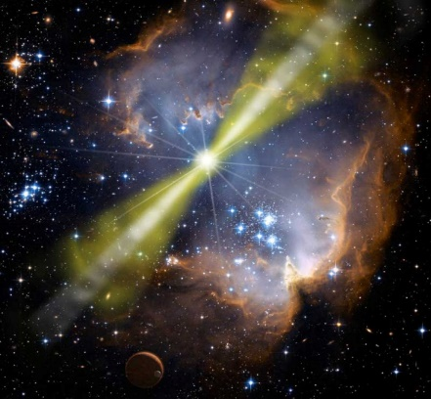
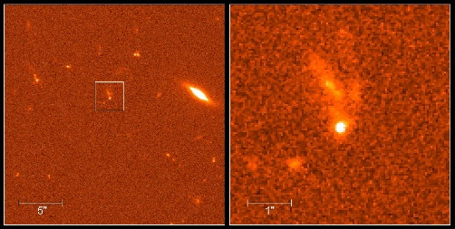
Gammablitz - Gamma Ray Burst
Gammastrahlenblitze sind Energieausbrüche sehr hoher Leistung. Die Gammastrahlenquellen zeigen ein Nachglühen im optischen Spektralbereich. Auf Grund der kurzen Dauer des Gammablitzes kann das Gebiet, aus dem er ausgesendet wurde, nicht sehr groß sein. Die Entstehung der Gammablitze ist noch nicht vollständig geklärt
Supernova-Explosionen
Verschmelzende Neutronensterne
Quelle:Bloom J. et al., 2008, preprint (arXiv:0803.3215)
Künstlerische Darstellung eines hellen Gammablitzes. Die Energie aus der Explosion strahlt in zwei schmalen, entgegengesetzt gerichteten Jets © NASA
Optisches Nachleuchten des Gammablitzes GRB-990123 Das darüber liegende gekrümmte Objekt ist die Galaxie, aus der er stammt. Diese wurde vermutlich durch eine Kollision mit einer anderen Galaxie verformt. © NASA
Gründe dagegen:
Es wurde an der Koordinate kein Gammablitz beobachtet.
Passt nicht zu unserer Lichtkurve -> Gammablitz-Lichtkurve zeichnet sich durch einen sehr schnellen, steilen Helligkeitsanstieg um mehrere Magnituden aus, gefolgt von einem Maximum, das nur wenige Minuten andauert
Ereignis in einer anderen Galaxie kann ausgeschlossen werden, wegen der Lage des Objekts (Sternbild Schütze - Milchstraßenzentrum)

Slide 9
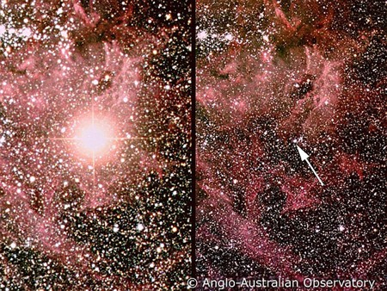
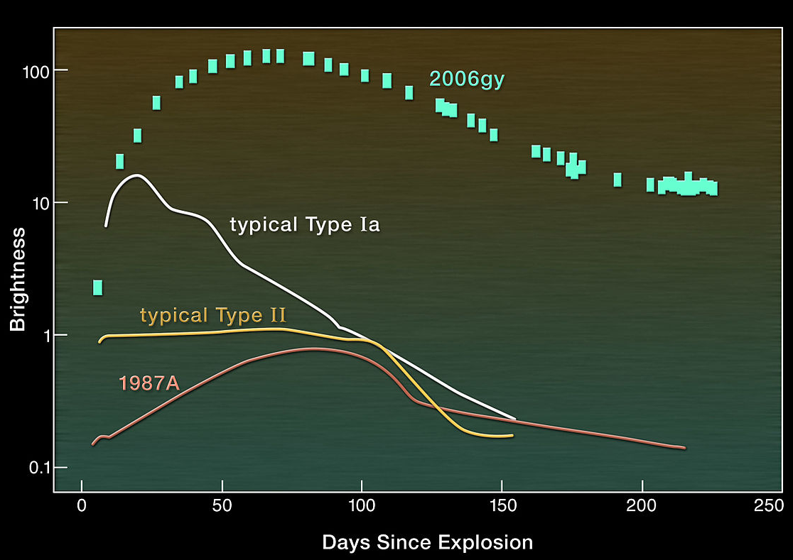
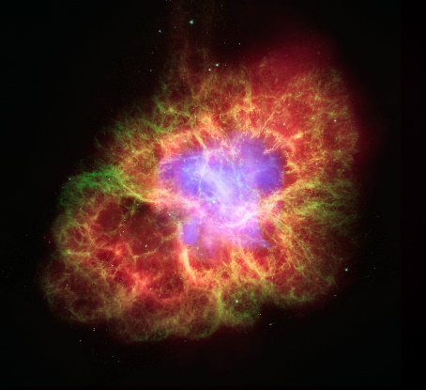
Supernova
Eine Supernova ist das kurzzeitige, helle Aufleuchten eines massereichen Sterns am Ende seiner Lebenszeit durch eine Explosion, bei der der ursprüngliche Stern selbst vernichtet wird. Die Leuchtkraft des Sterns nimmt dabei millionen- bis milliardenfach zu, er wird für kurze Zeit so hell wie eine ganze Galaxie.
Die Supernova 1987A (links nach, rechts vor der Explosion) (AAO)
Verlauf der Lichtkurve unseres Objektes
Falschfarbenbild des Krebsnebels, Überrest der Supernova aus dem Jahr 1054, die Farben ent­sprechen verschiedenen Bereichen des elektro­magnetischen Spektrums von Infrarot bis zur Röntgenstrahlung. © NASA
Gründe dagegen:
Supernova in einer anderen Galaxie kann ausgeschlossen werden, wegen der Lage des Objekts (Sternbild Schütze - Milchstraßenzentrum)
Zu lichtschwach für eine Supernova in unserer eigenen Galaxie, hätte bereits beim Ausbruch entdeckt werden müssen, da so hell wie eine ganze Galaxie.
Passt nicht zu unserer Lichtkurve -> Supernova in der Abklingphase macht keine schnellen Helligkeitssprünge.
Heppenheim 2020 - Erwin Schwab

Slide 10
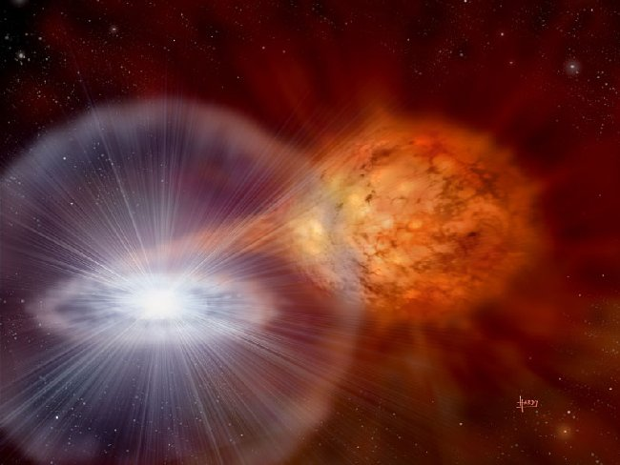
Nova
Eine Nova ist die Folge eines thermonuklearen explosiven Zündung auf der Oberfläche eines Weißen Zwergs. Die gezündete Materie stammt von einem relativ massearmen Hauptreihenstern in einem Doppelsternsystem, der seine Roche-Grenze überschritten hat.
Quelle: Tylenda R., V1309 Scorpii: merger of a contact binary, arXiv:1012.0163
Künstlerische Darstellung des Nova-Szenarios © NASA
Gründe dagegen:
Passt nicht zu unserer Lichtkurve -> Nova in der Abklingphase macht keine schnellen Helligkeitssprünge, sondern die Helligkeit sinkt gemächlich über Monate hinweg. Helligkeitssprünge innerhalb von Minuten in der Abklingphase sind bei diesem Phänomen physikalisch nicht möglich.
Verlauf der Lichtkurve unseres Objektes im gleichen Maßstab
Heppenheim 2020 - Erwin Schwab

Slide 11
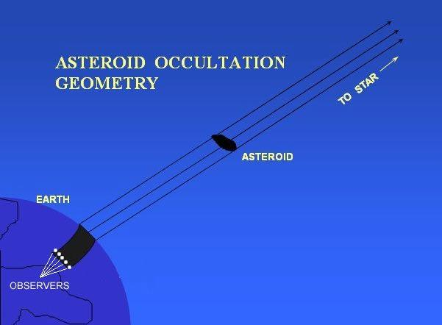
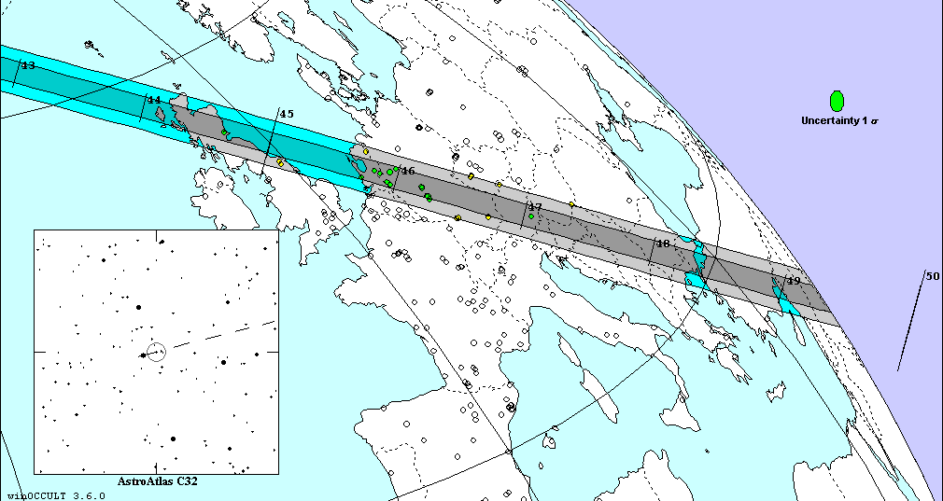
Sternbedeckung durch Kleinplaneten
Heppenheim 2020 - Erwin Schwab

Slide 12
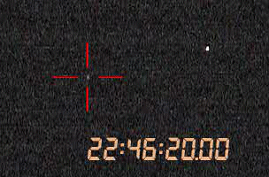
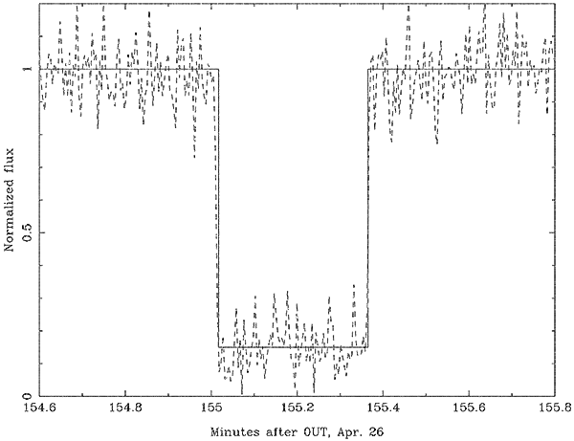
Sternbedeckung durch Kleinplaneten
Sternbedeckung durch (17) Thetis
Wolfgang Strickling 2007 04 21
Quelle: A. Alvarez-Candal et al., 2014, "Stellar occultation by (119951) 2002 KX14 on April 26, 2012", A&A, 571, A48. [ Paper ]
20 s
Für ca 7s unsichtbar, (17) Thetis hat 100Km Durchm.
Sternbedeckung durch TNO (119951) 2002 KX14, der einen Durchmesser von ~500 Km hat.
>20 min
Gründe dagegen:
Laut Datenbank befindet sich an dieser Position kein bekannter Kleinplanet -> Verursacht durch einen unbekannten Kleinplaneten?
Eine 20 minütige Bedeckung entspricht einem Planeten in TNO-Abstand mit dem ~doppelten Durchmesser der Erde,
in MBA-Abstand mit ~einfachem Erddurchmesser -> SENSATION!

Slide 13
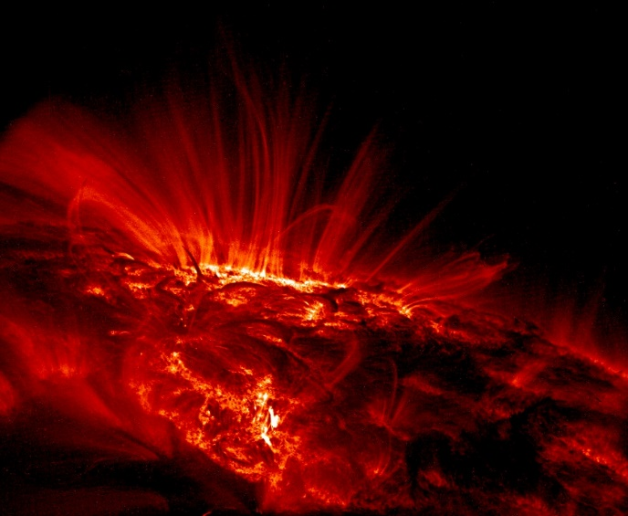
UV-Ceti-Stern – Flare-Stern-Veränderlicher
UV-Ceti-Sterne (auch Flare-Sterne oder Flackersterne, sind gekennzeichnet durch das Auftreten von Flares, eine kurzzeitige Freisetzungen großer Energiemengen. Die stellaren Flares entsprechen den Sonneneruptionen in Bezug auf ihre Entstehung, sind also magnetischen Kurzschlüssen der stellaren Feldlinien in der Sternkorona. Die meisten dieser Sterne haben eine Masse zwischen 0,08 und 0,5 Sonnenmassen und sind Rote Zwergsterne.
Amateurentdeckung von Rolf Apitzsch heißt inzwischen V1421 Tau
Flare auf der Sonnenoberfläche © NASA
Quelle: Apitzsch R. et all, 2MASS J04212237+2605212 ist wahrscheinlich ein neuer UV-Ceti-Stern, BAV Rundbrief 2016, 2016BAVSR..65a...8A
Verlauf der Lichtkurve unseres Objektes im gleichen Maßstab
Gründe dagegen:
Passt nicht zu unserer Lichtkurve -> Flare-Sterne haben einen sehr steilen Helligkeitsanstieg und ein kurzes Maximum. In der Abklingphase gibt es keine extreme Helligkeitssprünge.
Heppenheim 2020 - Erwin Schwab

Slide 14
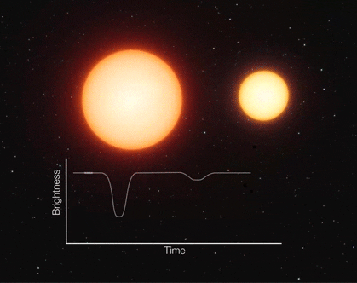
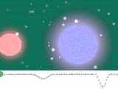
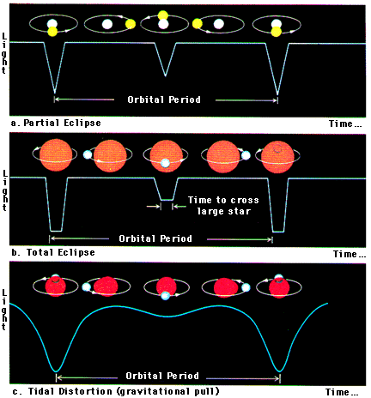
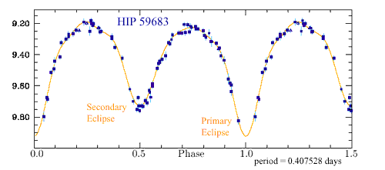
Bedeckungsveränderlicher
Ein bedeckungsveränderlicher Stern ist ein Doppelsternsystem, dessen Bahn so im Raum liegt, dass sich die beiden Sterne von der Erde aus gesehen periodisch verdecken.
Simulationen
Der Kleiner Stern kann auch der Hellere sein und umgekehrt.
Bemerkung:
Lichtkurven von Bedeckungsveränderlichen sind sehr vielfältig, sie sehen je nach Größe der Komponenten und der Umlaufzeiten unterschiedlich aus. Je kleiner das bedeckte Objekt und je größer der Helligkeitsunterschied zwischen den Objekten umso schneller und größer fällt der Helligkeitssprung aus.
Der kleinere Stern kann auch der hellere sein und umgekehrt.
Online-Simulator für Bedeckungsveränderliche: https://astro.unl.edu/naap/ebs/animations/ebs.html
Heppenheim 2020 - Erwin Schwab

Slide 15
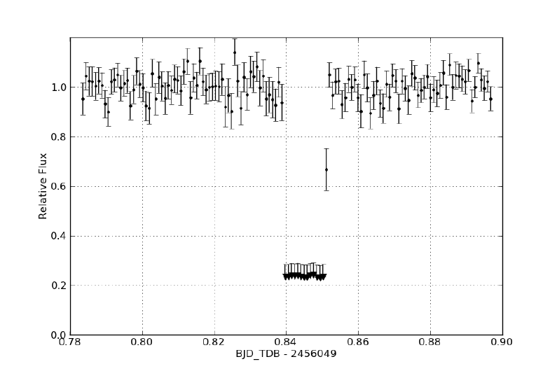
Dunkle Komponente bedeckt Weißen Zwergstern
30 min
Bingo !
Verlauf der Lichtkurve unseres Objektes im gleichen Maßstab
Bedeckung eines Weißen-Zwergsterns durch einen dunkleren Begleitstern, aufgenommen am ELP 1,0 m. Belichtungszeit 60 s. Quelle: Brown T.M. et all, Las Cumbres Observatory Global Telescope Network, arXiv:1305.2437
Gründe dafür:
Passt zu unserer Lichtkurve -> Schnelle Helligkeitssprünge sind aufgrund von Bedeckungen möglich !
Je kleiner das bedeckte Objekt und je schneller die Umlaufzeit umso schneller der Helligkeitseinbruch.
Je größer der Helligkeitsunterschied zwischen den Objekten umso tiefer der Helligkeitssprung.
Heppenheim 2020 - Erwin Schwab

Slide 16
Datenbank-Suche nach bekannten Veränderlichen Sternen
Variable Star Index (VSX) der American Association of Variable Star Observers (AAVSO). Der AAVSO ist die weltweit größte Vereinigung von Veränderlichen Beobachter (Amateure).
Variable Star Index (VSX):
https://www.aavso.org/vsx/index.php?view=search.top
Auf „More“ drücken, damit man das Feld „Position“ angezeigt bekommt.
Heppenheim 2020 - Erwin Schwab

Slide 17
Nicht auf die faule Haut legen
Unser Objekt ist ein Bedeckungsveränderlicher
-> Weitere Beobachtungen unbedingt nötig, um die Periode der Bedeckung zu ermitteln.
Suche in Datenbanken
Objekt weiterhin oft Beobachten
Befindet sich an der Position ein bekanntes Objekt
Welche Helligkeit hatte das Objekt damals
War das ein einmaliges Ereignis oder hat es eine Periodizität?
Sehen die anderen Ereignisse ähnlich aus?
Grafik: Schwab E.
Digitized Sky Surveys : https://archive.eso.org/dss/dss
Sloan Digital Sky Survey SDSS: http://skyserver.sdss.org/dr15/en/tools/search/IQS.aspx
DECam legacy survey https://datalab.noao.edu/discovery.php
The Catalina Surveys Data Release 2 (CSDR2) http://nesssi.cacr.caltech.edu/DataRelease/
Sky Patrol All-Sky Automated Survey for Supernovae https://asas-sn.osu.edu/
PanSTARRS-1 Image Access https://ps1images.stsci.edu/cgi-bin/ps1cutouts
ESASky http://sky.esa.int
Heppenheim 2020 - Erwin Schwab

Slide 18
Eine weitere Bedeckung erwischt !
26./27. 07. 2019
Erwin Schwab
Calar Alto Schmidt Teleskop
~1h
Drei Nächte später
29./30. 07. 2019
Bewölkt
Erwin Schwab
Calar Alto Schmidt Teleskop
Ermittelte Maximal-Periode: ~2,96 Tage
Möglich wären aber auch ganzzahlige Teiler dieser Maximal-Periode, z.B. 1,48 Tage; 0,74 Tage; 0,37 Tage usw.
Original Handskizze
Nacht Tag
Heppenheim 2020 - Erwin Schwab

Slide 19
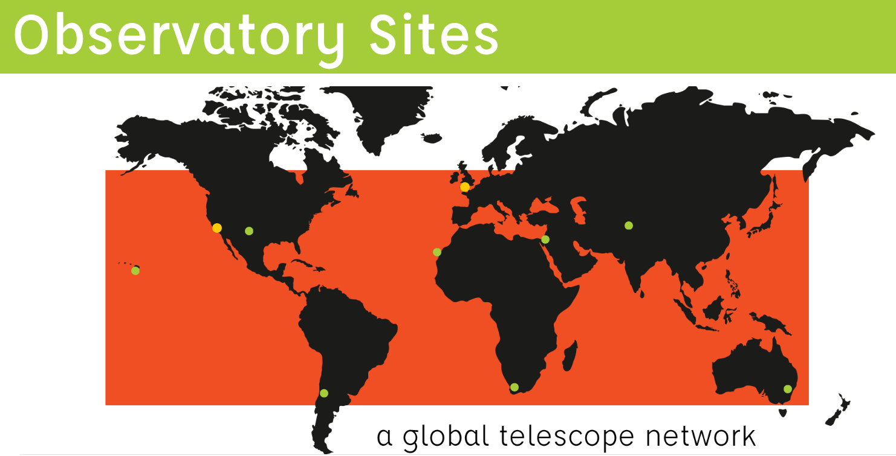
24-Stunden Abdeckung durch weltweit verteilte Observatorien
Paul Breitenstein hat im Rahmen von Schulprojekten Zugang zu einem weltweiten Netzwerk von Teleskopen, das Las Cumbres Observatory (LCO)
Calar Alto
Heppenheim 2020 - Erwin Schwab

Slide 20
Finale Lichtkurve
Mögliche Perioden 2,96; 1,48; 0,74; 0,37 Tage. Ergebnis nach drei Monaten mit insgesamt 46,8 Stunden Beobachtungszeit und über 1500 Einzelaufnahmen:
Bedeckungsperiode: 0,36950 Tage (8,868h) +- 0,00004 Tage
Bedeckungsdauer: 0,5h (30min)
0,5h
0,3695d oder 8,868h
© Schwab E., Breitenstein P.
Heppenheim 2020 - Erwin Schwab

Slide 21
Veränderlichen-Typ und Details
Ursache dieser Schwankung?
Ursache dieser Langzeitverfinsterung?
© Schwab E., Breitenstein P.
0,3695d oder 8,868h
Antwort vom Fachmann Ulrich Bastian (3.8.2019), ARI-Heidelberg:
„Das ist ja ein Ding! Was für herrliche Daten! Heutzutage produzieren Amateure massenhaft, wovon wir Profis zu Beginn meiner Karriere nur träumen konnten. Ich glaube, jetzt sollten wir mal telefonieren.“
Ergebnis des Telefonats:
Objekt gehört zur seltenen und spannenden Klasse der Kataklysmischen Veränderlichen
Die sinusähnliche Schwankung ist die Rotationsperiode des Weißen Zwergsterns
Grund der Langzeitverfinsterung könnte eine zeitlich befristete Bildung einer Dunkelwolke oder Akkretionsscheibe sein.
Heppenheim 2020 - Erwin Schwab

Slide 22
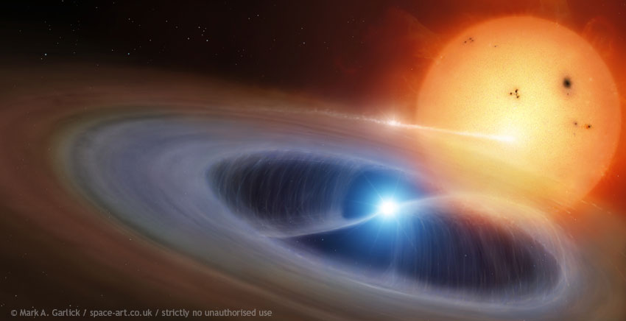
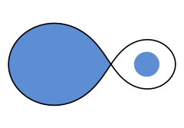
Kataklysmische Veränderliche
Hellere Gebiete (Hot Spots) am Auftreffort
System-Schwerpunkt
Beim Überschreiten der Roche-Grenze fließt Materie zum Nachbarstern
Es fließt ein Materiestrom vom „Spenderstern“ zum Weißen Zwergstern, mögliche Varianten:
Materiestrom geht zuerst zur Akkretionsscheibe und von inneren Scheibengrenze über die Magnetfelder auf den Weißen Zwergstern (siehe Künstleriche Darstellung)
Materiestrom geht nur zur Akkretionsscheibe, nicht zum Weißen Zwergstern.
Materiestrom geht direkt zum Weißen Zwergstern – Keine Akkretionsscheibe vorhanden
Nur ein Teil des Materiestroms gleitet über die Oberfläche der Scheibe direkt zum Weißen Zwergstern.
Erde
Heppenheim 2020 - Erwin Schwab

Slide 23
Online-Simulator für Bedeckungsveränderliche: https://astro.unl.edu/naap/ebs/animations/ebs.html
Heppenheim 2020 - Erwin Schwab

Slide 24
Kataklysmische Veränderliche
Hellere Gebiete (Hot Spots) am Auftreffort
Erde
Sinusähnliche Veränderung ist die Rotationsperiode des Weißen Zwergsterns
Befristete Entstehung einer Scheibe
0,3695d oder 8,868h

Slide 25
Rotationsperiode des Weißen Zwergsterns
Feinstruktur: Eindellungen und Erhöhungen
0,045445d oder 1,09h
© Schwab E., Breitenstein P.
Von uns bestimmte Rotationsperiode des Weißen Zwergsterns:
0,045445 Tage (1,09 Stunden) +/- 0,000005 Tage
Eindeutig sichtbare Veränderung der Form im Maximum der Kurve.
Heppenheim 2020 - Erwin Schwab

Slide 26
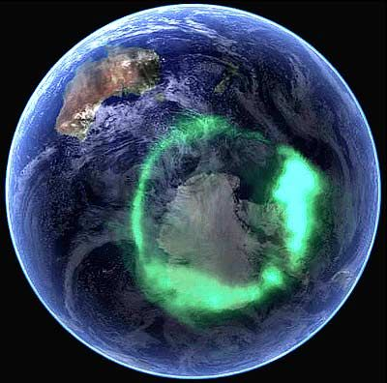
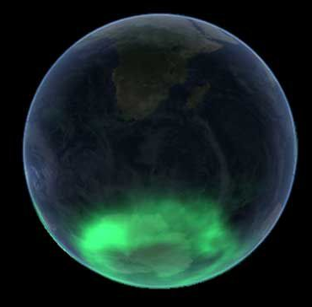
Erklärung der Feinstruktur der Rotationsperiode
x MP
x RP
x RP
MP: Magnetischer Pol
RP: Rotationspol
Weißer Zwerg
Polarlicht der Erde © NASA
Weiser Zwergstern mit zwei Materieströmungen jeweils zum magnetischen Nord- und Südpol. Eingezeichnet ist die Rotationsachse und die Achse des Magnetfeldes.
Abbildung aus Romanova M. M. et al. (2004).
Simulationen von Rotationslichtkurven: Verglichen wird ein symmetrisches mit einem asymmetrischen Emissionsgebiet bei unterschiedlichen Inklinationen (i) und unterschiedlichen Neigungen der Rotationsachse zur magnetischen Achse (m). Abbildungen aus Norton A.J. (1993).
Die Feinstruktur in der Rotationslichtkurve kann interpretiert werden
als die Veränderungen der Form des „Polarlichtkranzes“ (Emissionsgebietes) auf der Oberfläche des Weißen Zwergsterns
Heppenheim 2020 - Erwin Schwab

Slide 27
Polarlicht-Kranz bei der Erde
© NASA
Heppenheim 2020 - Erwin Schwab

Slide 28
Nachweis der Veränderung des Emissionsgebietes auf der Oberfläche des Weißen Zwergsterns
Veränderungen der Form des „Polarlichtkranzes“ (Emissionsgebietes) auf der Oberfläche des Weißen Zwergsterns
© Schwab E., Breitenstein P.
Heppenheim 2020 - Erwin Schwab

Slide 29
Meldung und Anerkennung der Entdeckung
Variable Star Index (VSX) der American Association of Variable Star Observers (AAVSO). Der AAVSO ist die weltweit größte Vereinigung von Veränderlichen Beobachter (Amateure). https://www.aavso.org/vsx/index.php?view=registration.top
Erst muss man sich Registrieren, dann kann man seine Entdeckung melden (submit)
26./27. 07. 2019: Entdeckungsnacht
3.8.2019: Klarheit über den Veränderlichen-Typ (Ulrich Bastian) und Entdeckungsmeldung ans Variable Star Index (VSX)
5.8.2019: Unterstützung von Paul Breitenstein
19.10.2019. Vorerst letzte Beobachtung
Viele Emails ausgetauscht mit dem Moderator Sebastian Otero (VSX Team) bis die erfreuliche Nachricht der Anerkennung der Entdeckung kam:
000-BNG-512, der Name unter dem der Veränderliche jetzt registriert ist
AAVSO VSX <vsx@aavso.org>
Do 05.09.2019 19:55
An: Schwab, Erwin <E.Schwab@gsi.de>;
Dear Erwin Schwab,
Congratulations! Your submission to VSX of the new variable star 'USNO-B1.0 0735-0599207' has been reviewed by a moderator and APPROVED. The data from this submission is now available from the public database. In addition, an AAVSO Unique Identifier (AUID) of 000-BNG-512 has been assigned to the star, and may be used when submitting observations. Your assistance in making VSX a better tool is much appreciated.
Clear skies, VSX Administration
Heppenheim 2020 - Erwin Schwab

Slide 30
Etwas mehr als „nur“ eine Entdeckung
Bedeckungsperiode und
Bedeckungsdauer
Asymmetrisches Emissionsgebiet (Polarkranz)
Staubscheibe
Rotation
Messung folgender Systemparameter
Bestimmung der Bedeckungs- bzw Orbitalperiode: 0,3695 Tage (8,868h).
Bestimmung der Länge des Bedeckungsdauer: ca 0,5h.
Bestimmung der Rotations- bzw Spinperiode des Weißen Zwergsterns: 0,045445 Tage (1,09h)
Interpretation der schwankenden Feinstruktur der Rotationsperiode als wechselhaftes Emissionsgebiet (Polarkranz) auf der Oberfläche des Weißen Zwergsterns
Der Nachweis einer zeitweise vorhandenen Staubscheibe.
Klassifizierung als DQ-Herculis-Typ, die auch als Intermediäre Polare Kataklysmische Veränderliche bezeichnet werden. Davon sind erst rund 100 bekannt!
Erde
Veröffentlichung: Schwab E., Breitenstein P., Entdeckung des veränderlichen Sterns 000-BNG-512, dessen Klassifizierung als DQ-Herculis-Typ sowie die Bestimmung der Perioden. BAV Rundbrief Volume 68 (2019) No.4, S.187-200
Heppenheim 2020 - Erwin Schwab

Slide 31
Wo meldet man welche Entdeckung ?
Entdecktes Objekt | Meldestelle | Bemerkung / Nötiges Expertenwissen für die Meldung (Einstein Symbol)
Neuer Veränderlicher Stern | American Association of Variable Star Observers (AAVSO) Entdecker muss Lichtkurve und Typenbestimmung vorweisen Ausgiebige Prüfung durch einen Moderator | Online-Registrierung nötig Sehr umfangreiche Anleitung befolgen
Kometen und Novae | Central Bureau for Astronomical Telegrams (CBAT) Comet discovery page Novae discovery page | Per email Anleitung befolgen
Supernova Kandidaten Gammablitze im optischen Mikrolinseneffekt | Transient Name Server (TNS), vor 2015 war auch das CBAT zuständig Typenbestimmung kann auch später durch andere Beobachter erfolgen | Online-Registrierung nötig Anleitung befolgen
Kleinplaneten (Kometen) | The Minor Planet Center (MPC) Die Sternwarte des Entdeckers muss bereits für das Einsenden von Positionsmessungen anerkannt worden sein. Die endgültige Anerkennung der Entdeckung kann Jahrzehnte dauern! | Observatory Code nötig Umfangreiche Anleitung befolgen
Feuerbälle / Meteorite Keine Sternschnüppchen | International Meteor Organization (IOM) | Online-Formular Keine Anleitung nötig Für den Laien gut verständlich
Die Beschreibung der Typen umfasst 22 Seiten, ohne Beispiellichtkurven
Einstein-Symbol für die Expertise, die nötig ist, um eine Entdeckungsmeldung zu machen
(nicht die Expertise, die nötig ist, um die Entdeckung zu machen).
Phänomene, die selten entdeckt werden (z.B. Schwarze Löcher) können nur über wissenschaftliche Fachzeitschriften veröffentlicht werden: Nature, Science, Astronomy & Astrophysics, IOP Science und AAS
Heppenheim 2020 - Erwin Schwab

Slide 32
Eintrag im VSX nach Anerkennung der Entdeckung
Von mir ermittelte Veränderlichen Typ: DQ-Herculis mit sichtbarer Bedeckung
Von mir ermittelte Periode
Eine Veröffentlichung des PanStarrs1-3π-surveys aus 2017 wurde dem Objekt zugeordnet. Mittels der „Machine-learned Identification“ wurde darin unter vielen anderen Sternen auch dieser Stern als Veränderlichen-Kandidat detektiert.
Aber mit völlig anderem Ergebnis:
RR-Lyrae Typ
Periode 0,512 Tagen
Beides FALSCH !
Heppenheim 2020 - Erwin Schwab

Slide 33
Erde

Slide 34
Welches Phänomen beschreibt die Beobachtung am besten ?
Beobachtung:
Starker Helligkeitsabfall (~10x) in sehr kurzer Zeitspanne (Minute)
Stellares Aussehen, keine entfernte Galaxie sichtbar.
Hohe Sternendichte, da Richtung Zentrum unserer Galaxie
Objekt bleibt für mindestens 20 Minuten „unsichtbar“.
Großes Ereignisgebiet -> Helligkeitsveränderungen in langen Zeiträumen
Kleines Ereignisgebiet -> Helligkeitsveränderungen in kurzen Zeiträumen

Slide 35
Transparente Lichtkurve

